Slide 1
STREDNÁ PRIEMYSELNÁ ŠKOLA DOPRAVNÁ
TRNAVA
Škola zapojená do projektu

Slide 2
Dnes 25.9. sme mali na škole

Slide 3
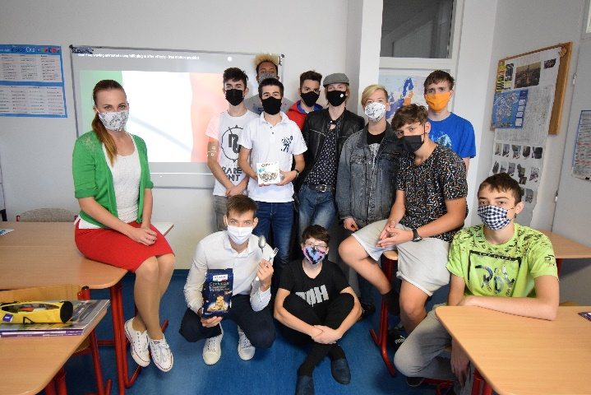
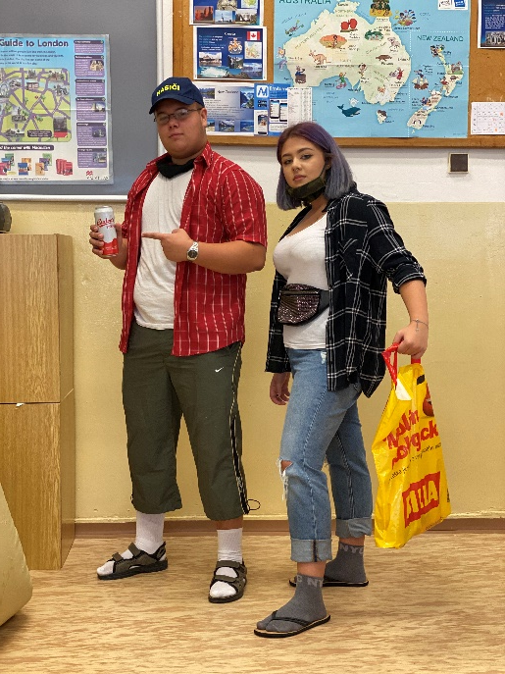
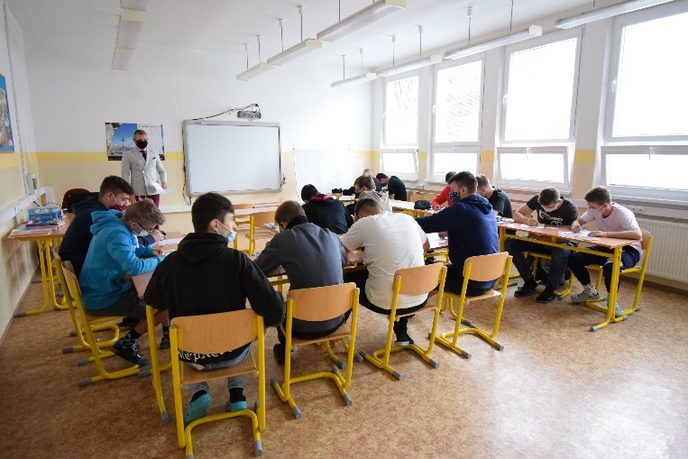
Európsky deň jazykov

Slide 4
Vyhlásili sme súťaž

Slide 5
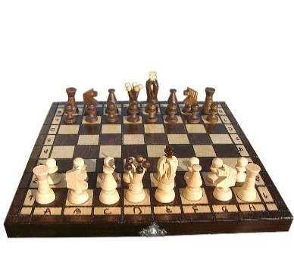
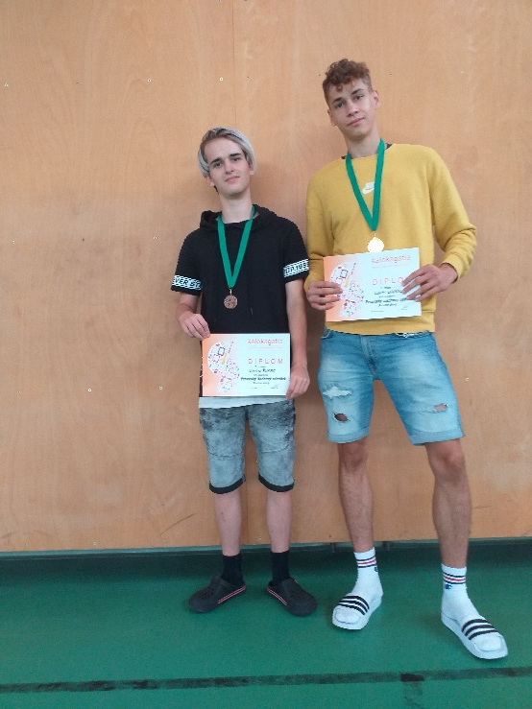
Šachový úspech
Lukáš Bango (III.A) s individuálnym 1.miestom a Václav Švarc (III.EA) s individuálnym 3. miestom zaradili našu školu na 1.miesto v Trnavskom šachovom rebríčku stredných škôl. Blahoželáme.

Slide 6
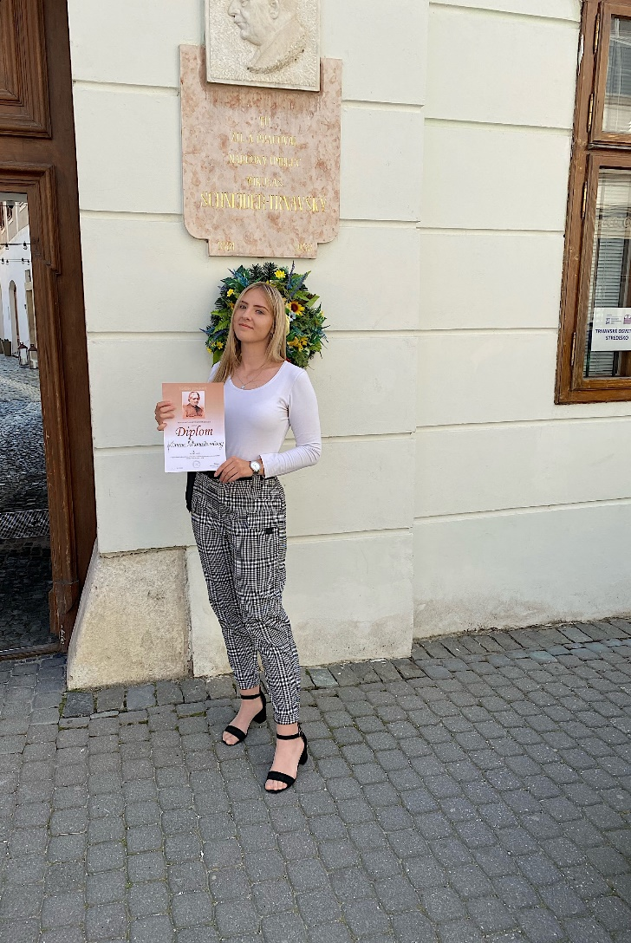
Emma Damaškovičová (II.A) získala 3. miesto v regionálnom kole Hollého pamätníka
Blahoželáme !

Slide 7
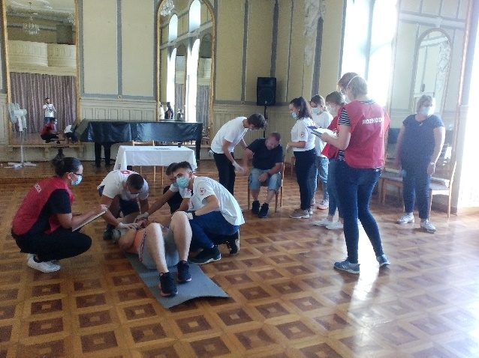
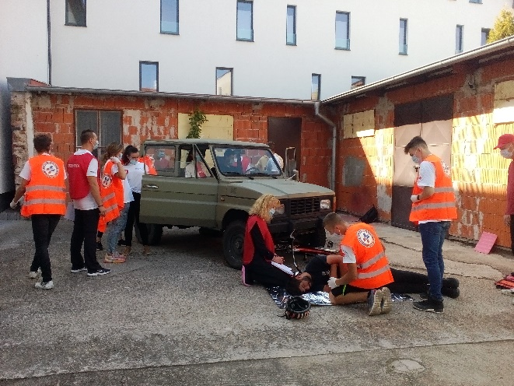
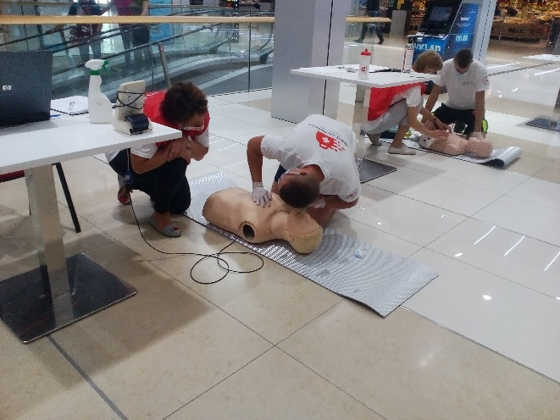
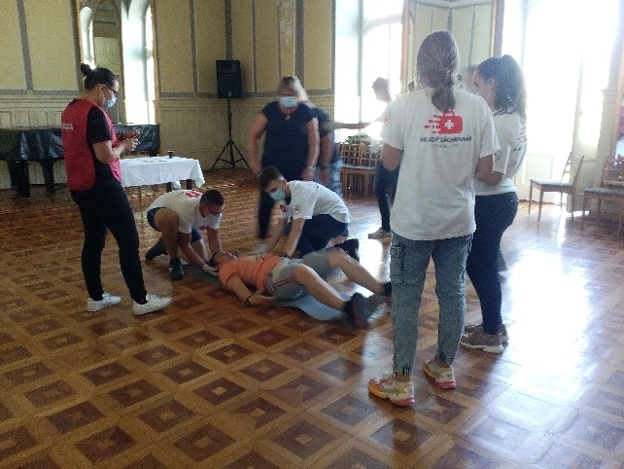
Boli sme na župnej akcii Mladý záchranár

Slide 8
...a zase prišiel

Slide 9
a prázdne triedy

Slide 10
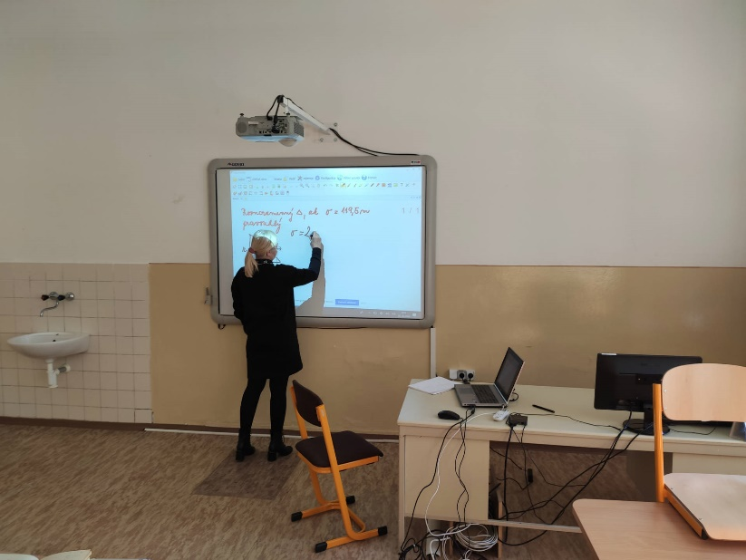
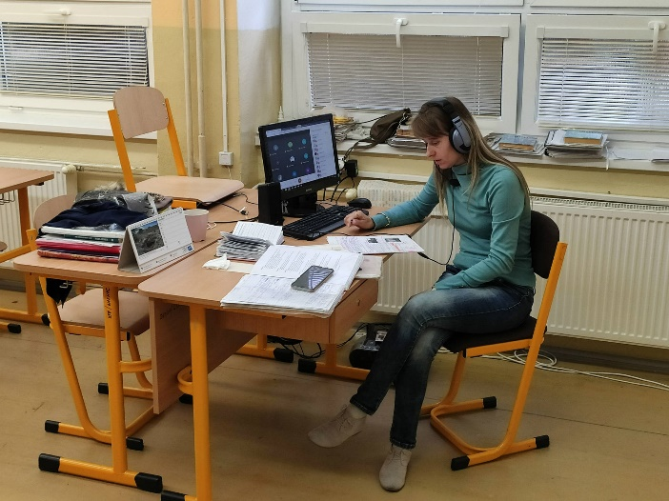
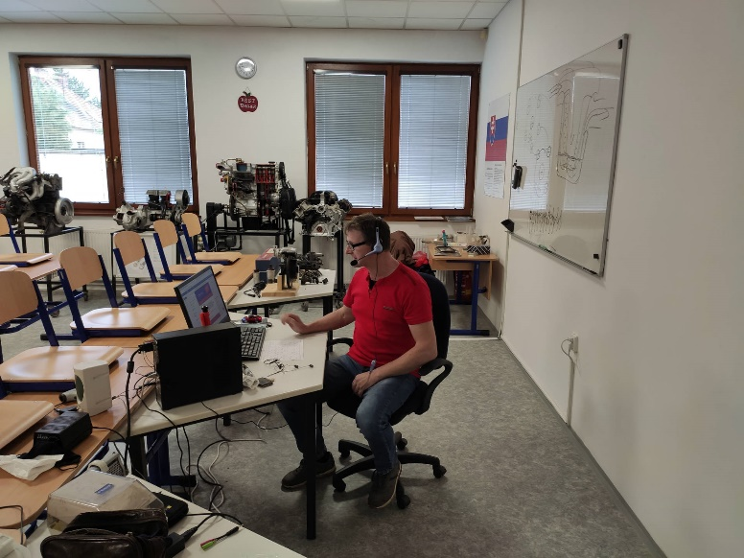
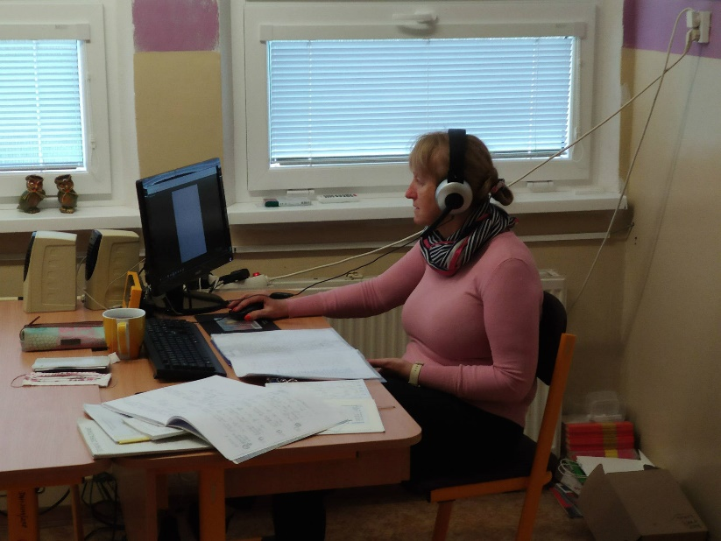
Učili sme dištančne zo školy

Slide 11
Dištančne podľa rozvrhu

Slide 12
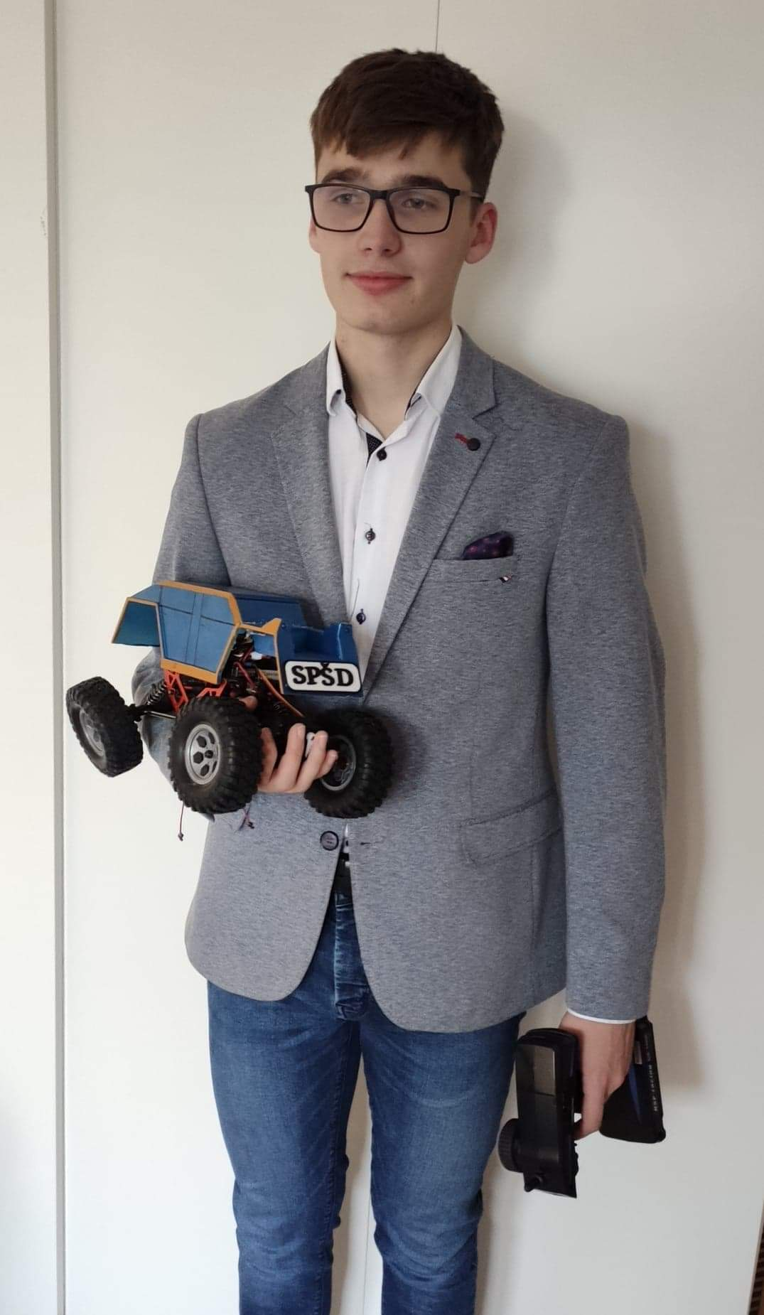
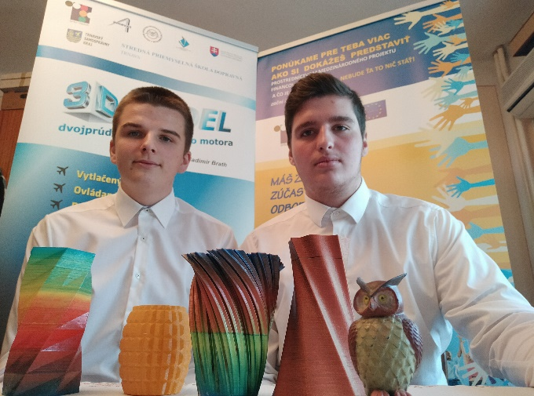
Úspech v súťaži AMAVET
V súťaži - Festival vedy a techniky AMAVET
pre Bratislavský a Trnavský kraj : 1. miesto
- Michal Trúchly a Maťo Sorád - III. EA
6. miesto Dušan Ptačin a Dávid Urminský
II.EB a III.EA
Blahoželáme a ďakujeme za vzornú reprezentáciu školy.

Slide 13
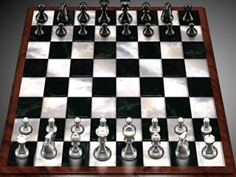
Úspech v šachu
Lukáš Bango z III.A zvíťazil v Majstrovstvách Trnavského kraja stredných škôl v online šachu. Blahoželáme a ďakujeme za reprezentáciu školy.

Slide 14
Mladý elektronik
Filip Majchrák a Martin Šimák (II.EA) reprezentovali školu na 2. ročníku súťaže žiakov stredných škôl Súťaže mladých elektronikov – dištančne

Slide 15
Ekotopfilm
Druháci a tretiaci sa zúčastnili dňa 1.12.2020 on line festivalu Ekotopfilm. Cieľom festivalu Ekotopfilm je inšpiratívnym spôsobom meniť správanie spoločnosti vo vzťahu k životnému prostrediu a vytvoriť priestor k otvorenej diskusii o otázkach trvalo udržateľného rozvoja.

Slide 16
On line protidrogová beseda
Dňa 11. 12. 2020 sa uskutočnila na hodinách ObN v triedach I.A, I.D, I.EB protidrogová beseda organizovaná spoločnosťou Slovensko bez drog

Slide 18
TTSK zabezpečil pre školu nové služobné vozidlo

Slide 19
Úspech v ZENITE v elektronike
Matej Sabo III.EB a Michal Trúchly III.EA úspešne reprezentovali školu v krajskom kole ZENIT v elektronike a umiestnili sa na prvých dvoch miestach v kategórii A (3. a 4. ročníky) a rovnako na prvých dvoch miestach v kategórii B (1. a 2. ročníky) sa umiestnili Dušan Ptačin II.EB a Adam Gergely I.EC
Srdečne blahoželáme

Slide 20
Úspech v SOČ
Aj v tomto ročníku krajského kola (organizátor Gymnázium Pierra de Coubertina Piešťany), ktoré sa konalo online formou sme dosiahli výborné výsledky – dve prvé, tri druhé a tri tretie miesta sú úspechom :
1. miesto a postup do celoštátneho kola :
Kategória 09 - Strojárstvo, hutníctvo, doprava
Jakub Halaš (IV.CE-C) – Aerodynamika vozidla a návrh karosérie vozidla (konzultant : Ing. Hana Šályová)
Kategória 11 – Informatika
Tomáš Karel (IV.EB) – Inteligentný dom (konzultant Ing. Roman Ilavský)

Slide 21
Úspech v SOČ
2. miesto a postup do celoštátneho kola :
Kategória 02 – Matematika, fyzika
Tomáš Krasňanský (IV.EB) – Návrh konštrukcie fotovoltiky v RD (konzultant : Ing. Vladimír Brath)
Kategória 05 – Životné prostredie, geografia, geodézia
Jozef Doboš, Lukáš Marušinec (IV.CE-E) - Elektrický RC automobil so solárnym dobíjaním (konzultant Ing. Roman Ilavský)
Kategória 12 – Elektrotechnika,hardware, mechatronika
Juraj Halada (IV.EA) - Elektrická bodovačka článkov akumulátorov (konzultant : Ing. Vladimír Brath)

Slide 22
Úspech v SOČ
3. miesto :
Kategória 02 – Matematika, fyzika
Maroš Fandel, Krištof Kulifaj (IV.EB) - Nízkofrekvenčný elektronkový zosilňovač (konzultant : Ing. Vladimír Brath)
Kategória 14 - Tvorba učebných pomôcok, didaktické technológie
Monika Zapletalová (IV.DT): Pracovný zošit pre účtovnú dokumentáciu v softvéri Omega pre ekonomickú prax (konzultant: Ing. Ľubica Gergelyová)
Kategória 15 - Ekonomika a riadenie
Michaela Danišová (IV.DT) : Ako budovať spokojnosť zákazníka vo firme (konzultant: Ing. Ľubica Gergelyová)
Blahoželáme k úspechu a ďakujeme študentom i konzultantom k výbornej reprezentácii školy.

Slide 23
Úspech v Amavet
Naši študenti Matej Varáček a Simon Polakovič (II.EA) postúpili do celoštátneho kola súťaže Amavet - Junior Internet. Srdečne blahoželáme.

Slide 24
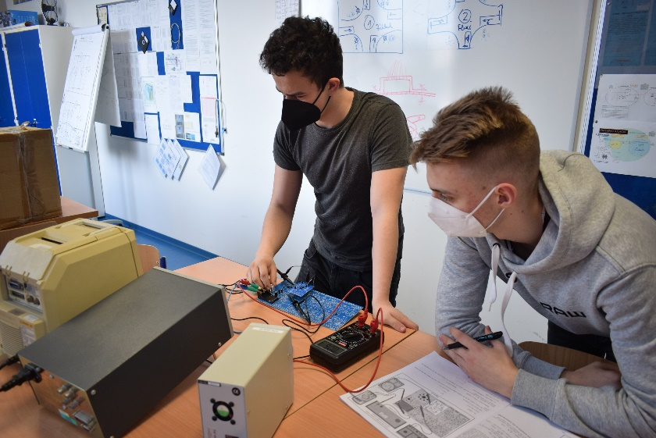
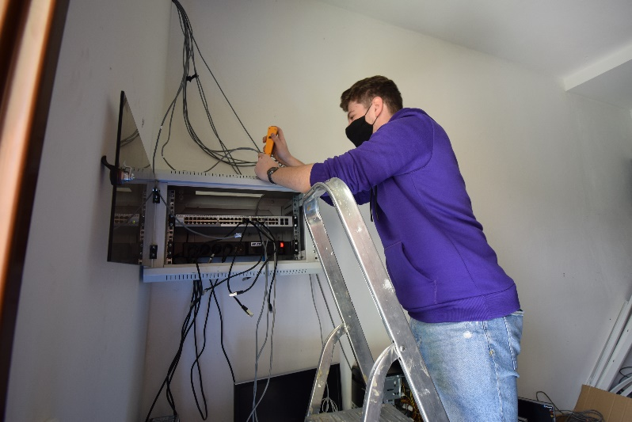
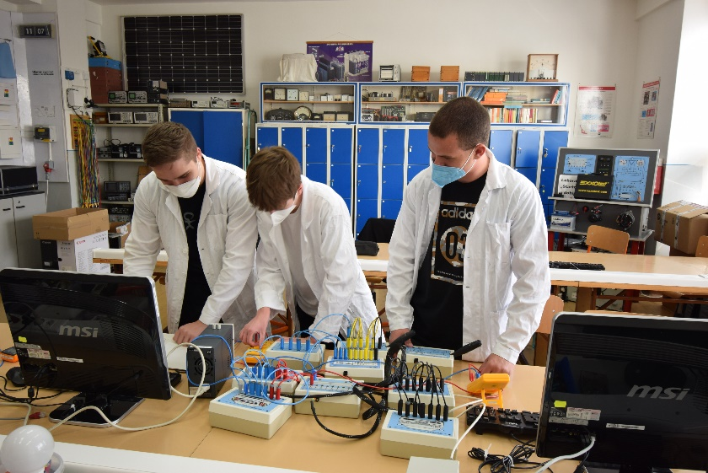
Dobiehali sme praktické zručnosti

Slide 25
Maturita – anglický jazyk B2

Slide 26
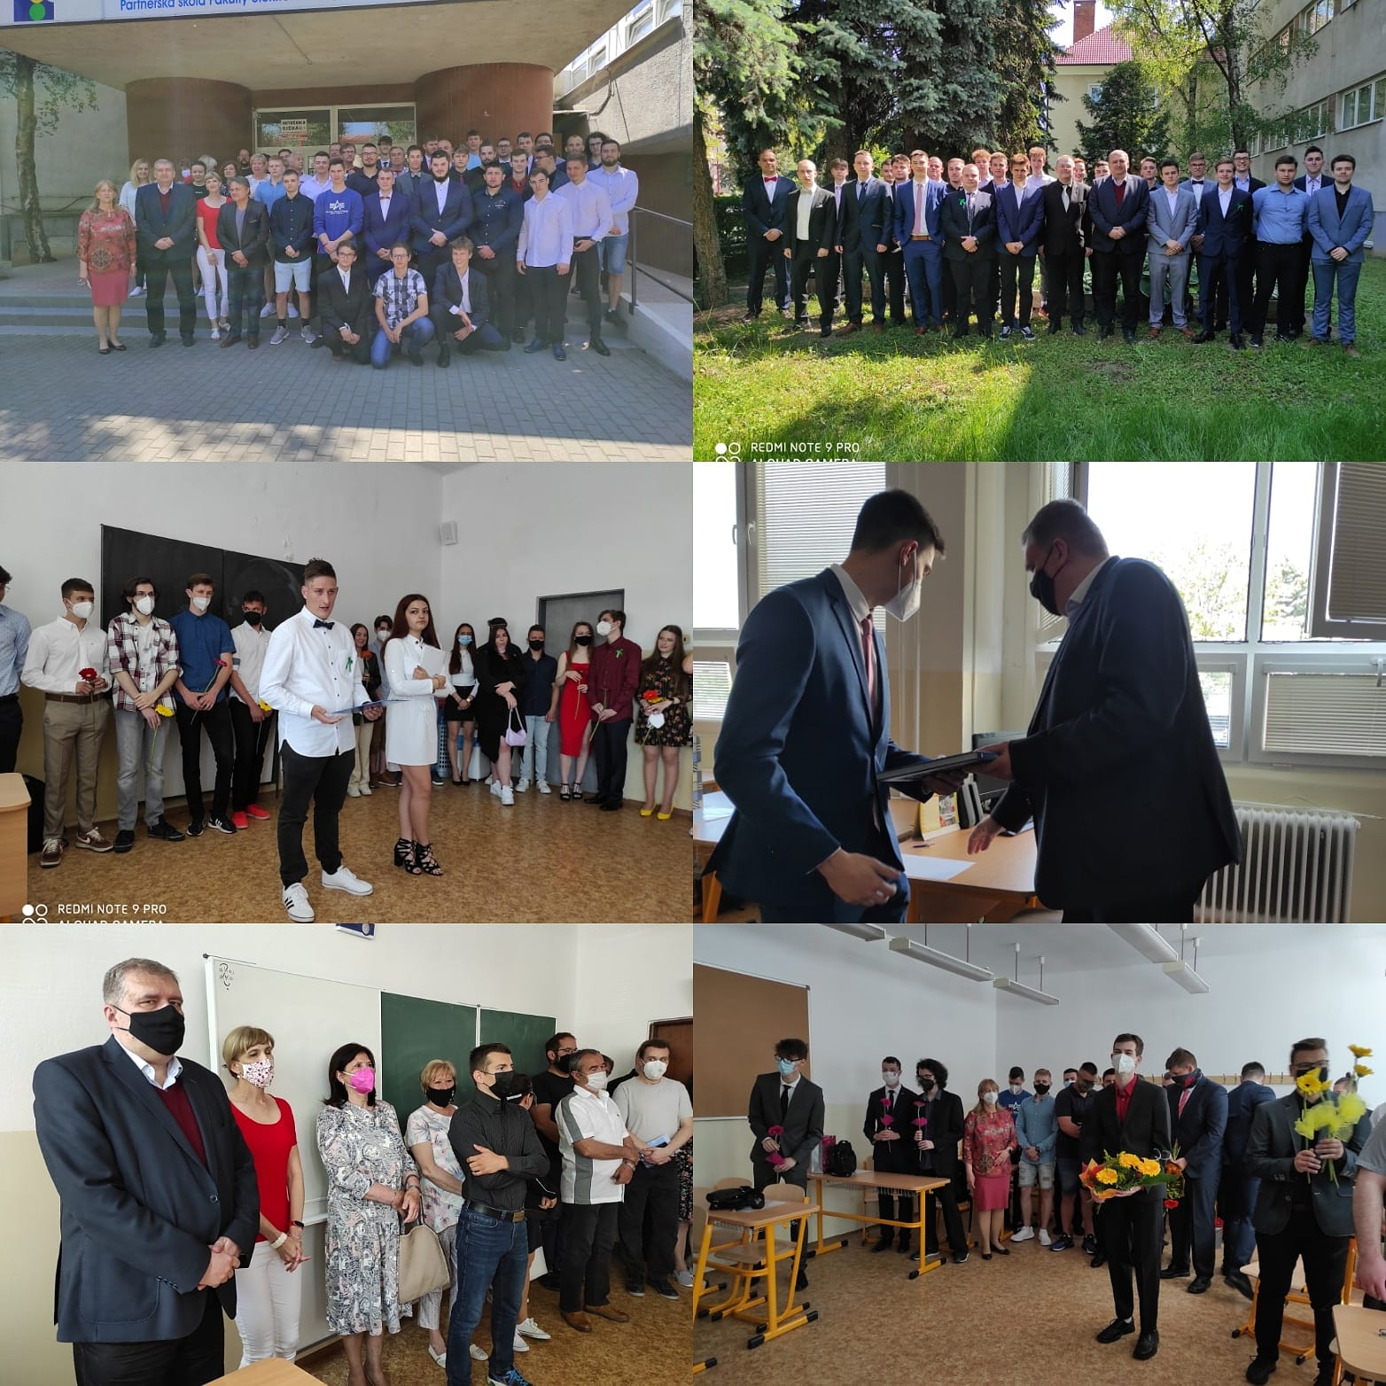
Rozlúčka s absolventami

Slide 27
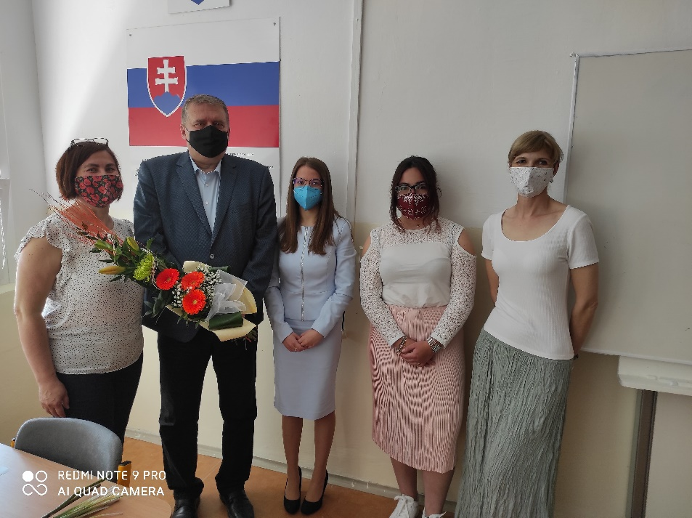
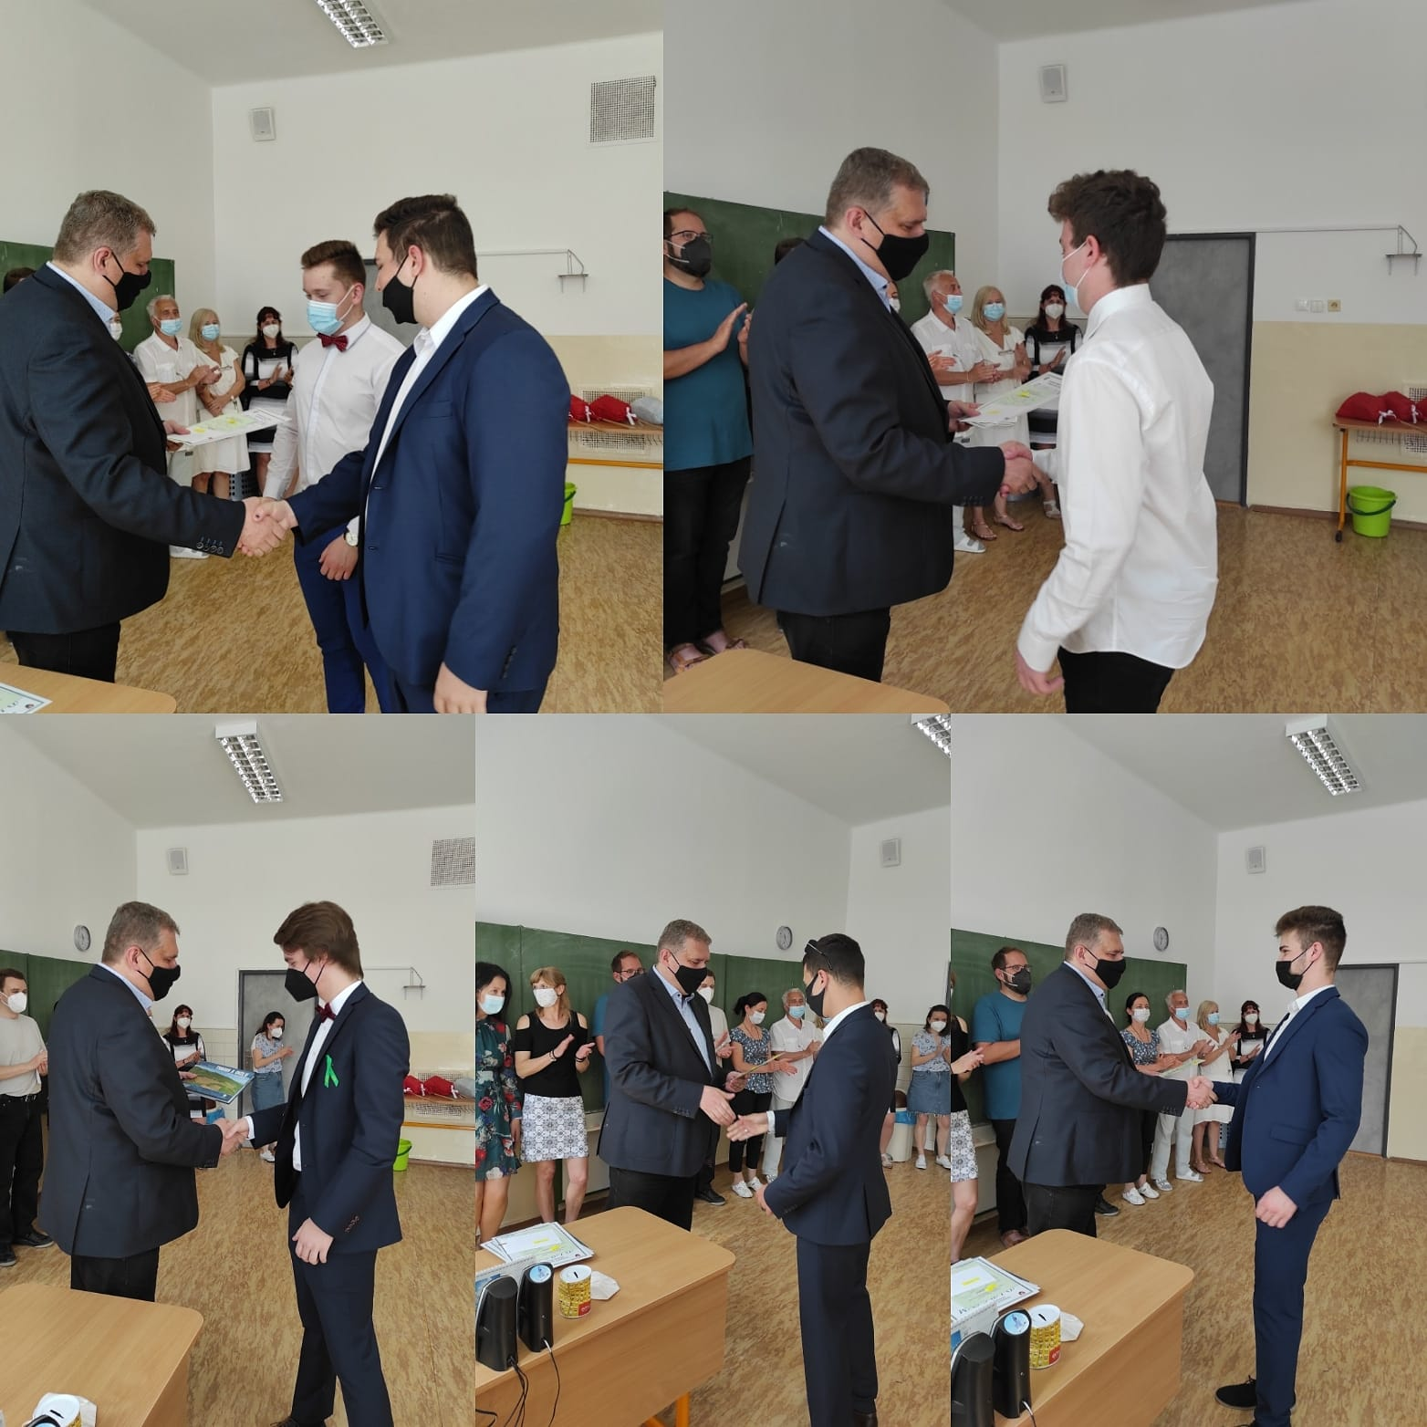
Rozlúčka s absolventami

Slide 28
Škola pokračuje

Slide 29
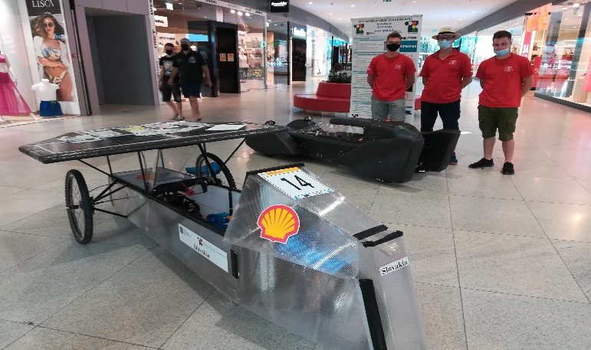
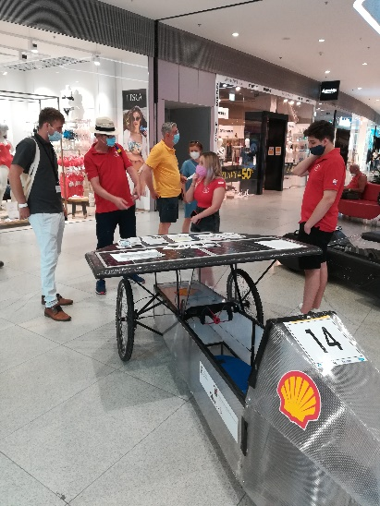
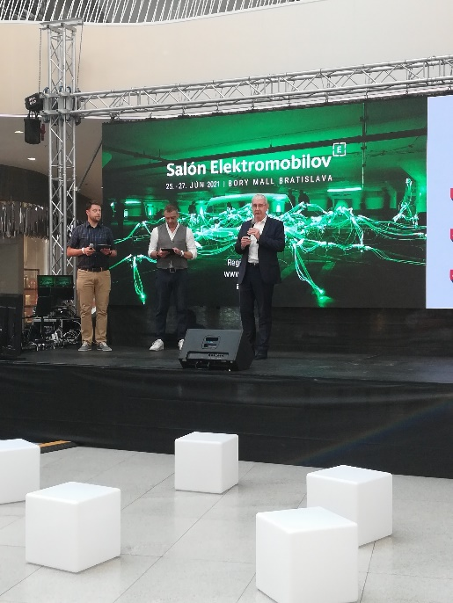
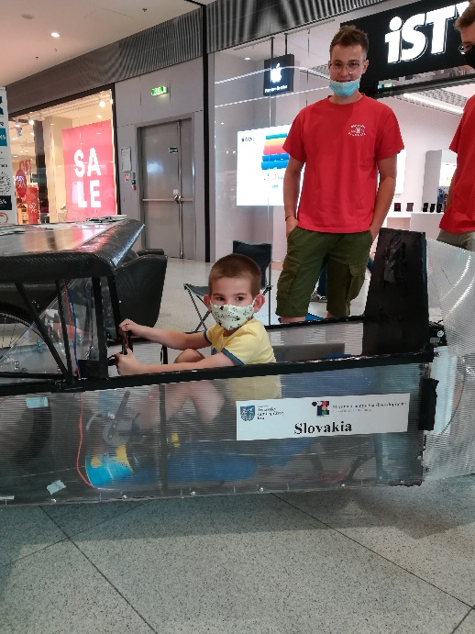
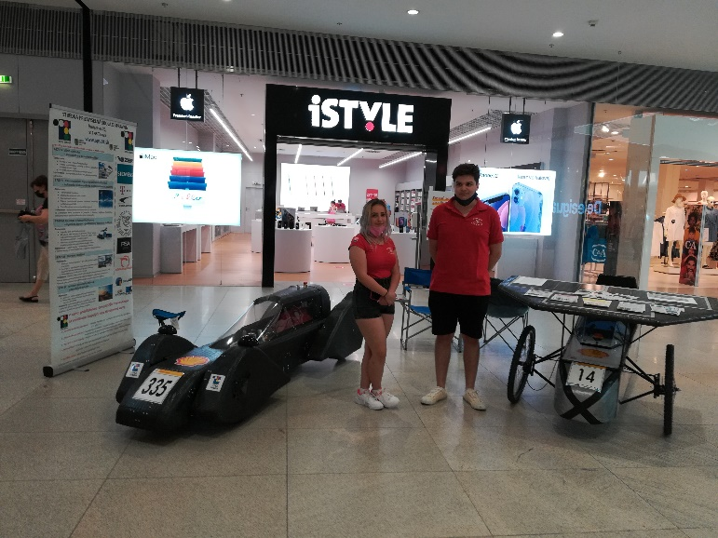
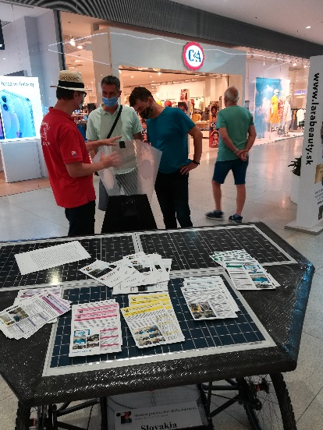
Salón elektromobilov
Tím "Dopraváci" sa zúčastnili akcie Salón elektromobilov 2021 v Bory Mall v Bratislave

Slide 30
Rozlúčka s kolegami

